Slide 1
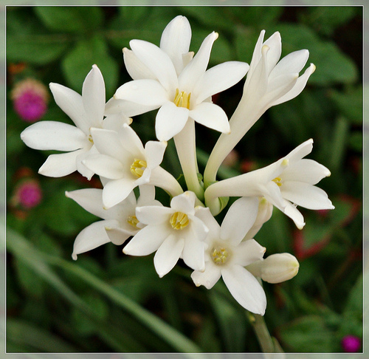
স্বাগতম

Slide 2
শিক্ষক পরিচিতি
মোঃ শহিদুল ইসলাম
সহকারি শিক্ষক
গাড়ীদহ দাখিল মাদ্রাসা।
শেরপুর, বগুড়া।

Slide 3
পাঠ পরিচিতি
বিষয়ঃবাংলা 1ম-(কবিতা)
শ্রেনীঃনবম
সময়ঃ৫০ মিনিট
তারিখঃ১3/০1/২০20

Slide 4
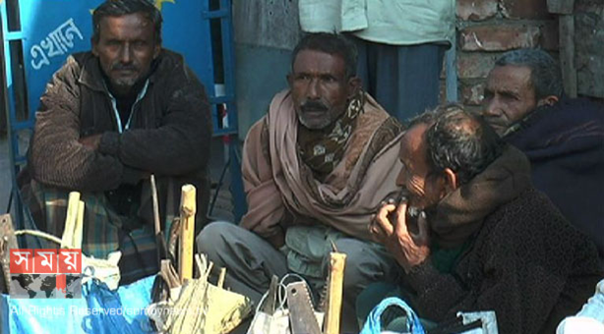
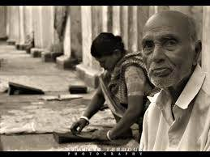
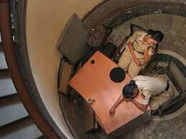
নিচের ছবি গুলোতে কি কি দেখতে পাচ্ছো?
ছবি দেখতে লেখার উপর ক্লিক করুন

Slide 5
আজকের পাঠ
নিরীহ বাঙালি

Slide 6
শিখনফলঃ
এ পাঠ শেষে শিক্ষার্থীরা….…
লেখক পরিচিতি সম্পর্কে বলতে পারবে।
কঠিন শব্দগুলোর অর্থ বলতে পারবে।
দেশীয় খাদ্যদ্রব্যগুলোর গুণাগুণ সম্পর্কে বলতে পারবে।

Slide 7
জন্ম
৯ই ডিসেম্বর ১৮৮০ খিৃস্টাব্দ রংপুর জেলা
স্বামী
সৈয়দ সাখাওয়াত হোসেন
মৃত্যু
৯ই ডিসেম্বর ১৯৩২ খিৃস্টাব্দ
পিতা
জহীরুদ্দিন মোহাম্মদ আবু আলী হায়দার সাবের
উল্লেখযোগ্য গ্রন্থ
পদ্মরাগ,অবরোধ-বাসিনী,মতিচুর, সুলতানার স্বপ্ন

Slide 8
একক কাজঃ
বেগম রোকেয়ার জন্ম কত সালে?
বেগম রোকেয়ার দুইটি গ্রন্থের নাম লিখ?
সমাধান
1880 সাল
পদ্মরাগ ও মতিচুর

Slide 9
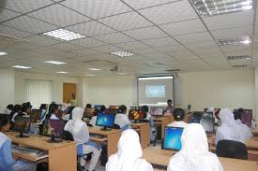
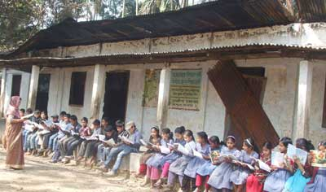
আদর্শ পাঠ
শিক্ষক ছাত্রদের পড়াচ্ছেন
আমরা মূর্তিমতী কবিতা-যদি ভারতবর্ষকে ইংরেজী ধরনের একটি অট্টালিকা মনে করেন,তবে বঙ্গদেশ তাহার বৈঠকখানা এবং বাঙালি তাহাতে সাজসজ্জা। যদি ভারতবর্ষকে একটা সরোবর মনে করেন,তবে বাঙালি তাহাতে পদ্মিনী। যদি ভারতবর্ষকে একখানা উপন্যাস মনে করেন,তবে বাঙালি তাহার নায়িকা। ভারতের পুরুষ সমাজে বাঙালি পুরুষিকা। অতএব আমরা মূর্তিমান কাব্য।

Slide 10
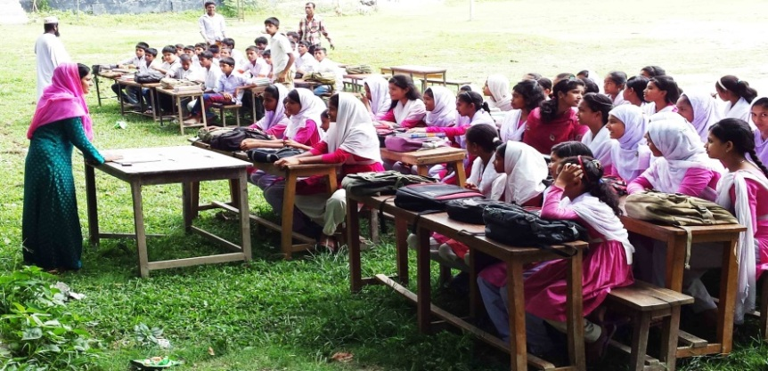
সরব পাঠ
ছাত্র ছাত্রী পড়ছে এবং সবাই মনোযোগ দিয়ে শুনছে
আমাদের খাদ্যদ্রব্যগুলো-পুঁইশাকের ডাঁটা,সজিনা ও পুঁটি মৎস্যের ঝোল-অতিশয় সরস। আমাদের খাদ্যদ্রব্যগুলো-ঘৃত,দুগ্ধ,ছানা,নবনীত,ক্ষীর,সর,সন্দেশ ওরসগোল্লা-অতিশয় সুস্বাদু। আমদের দেশের প্রধান ফল আম, কাঁঠাল-রসাল এবং মধুর। অতএব আমাদের খাদ্যসামগ্রী ত্রিগুণাত্নক-সরস,সুস্বাদু,মধুর

Slide 11
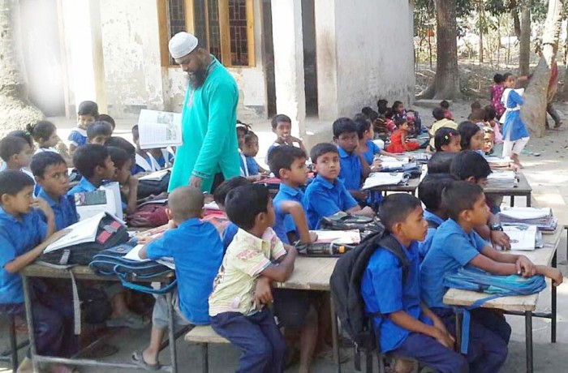
নীরব পাঠ
ছাত্র ছাত্রী মনে মনে পড়ছে এবং শিক্ষক পর্যবেক্ষন করছেন
আমাদের অন্যতম ব্যবসায়-পাস বিক্রয়। এই পাস বিক্রেতার নাম “বর” এবং ক্রেতাকে “শ্বশুর” বলে। এক একটি পাসের মূল্য “অর্ধেক রাজত্ব ও এক রাজকুমারী”।

Slide 12
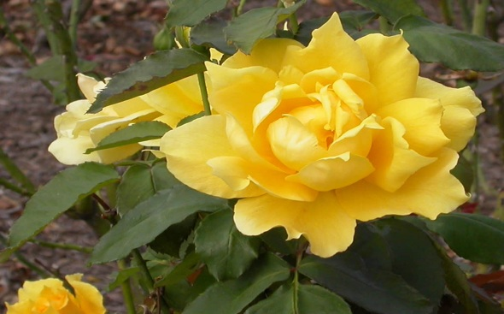
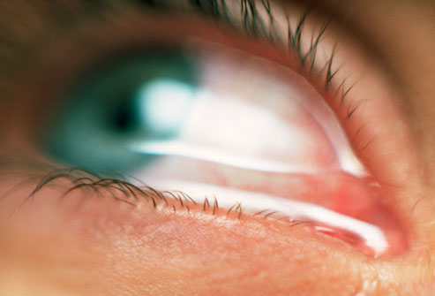
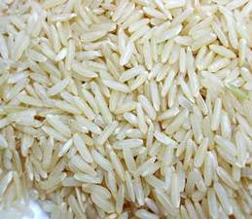
শব্দার্থঃ
কুসুমের সৌকুমার্য-
ফুলের সৌন্দর্য
জলভরা চোখ
সাশ্রুসজলনয়ন-
চাল
তন্ডল-
পরিষ্কার নীল আকাশ
শুভ্রনীলাম্বর-

Slide 13
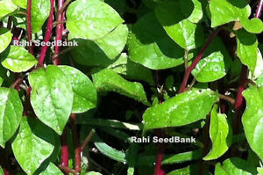
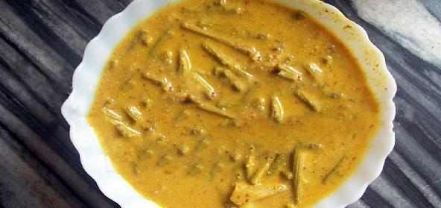
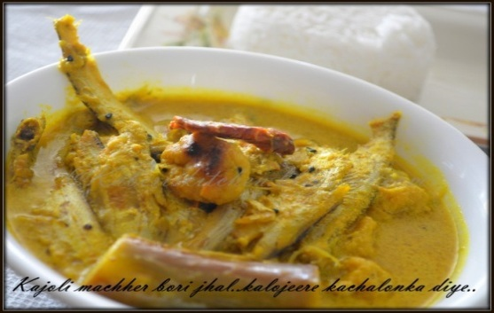
পুঁইশাকের ডাটা
পুঁইশাকের ডাটা,সজিনা ও পুঁটি মৎস্যের ঝোল -অতিশয় সরস
সজিনা
পুঁটি মৎস্যের ঝোল

Slide 14
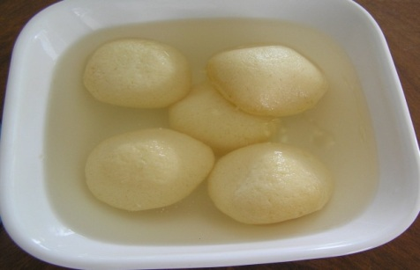
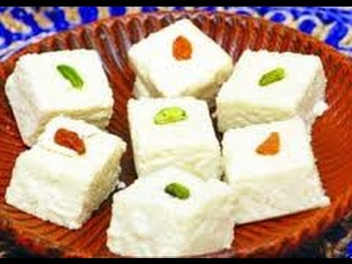
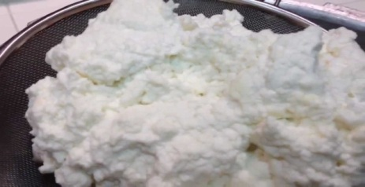
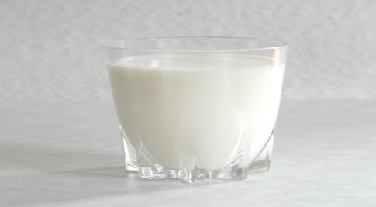
রসগোল্লা
রসগোল্লা,সন্দেশ,ছানা,ও দুগ্ধ -অতিশয় সুস্বাদু
সন্দেশ
ছানা
দুগ্ধ

Slide 15
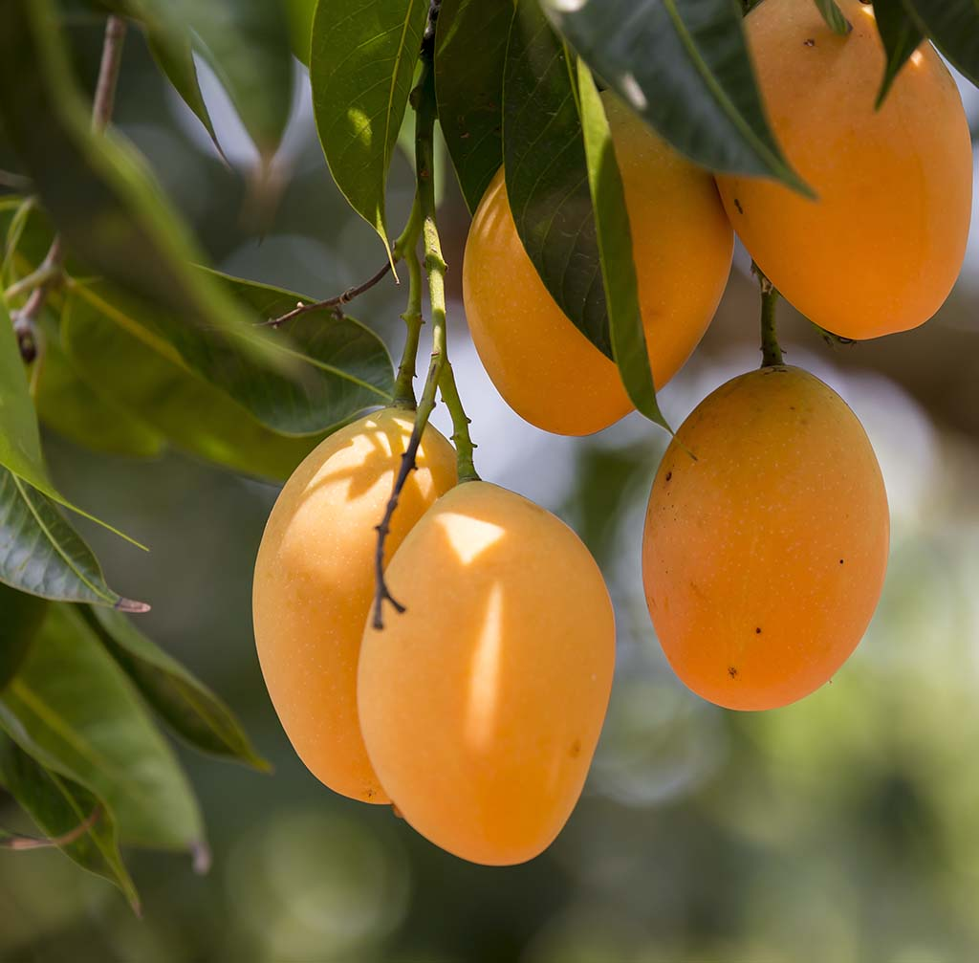
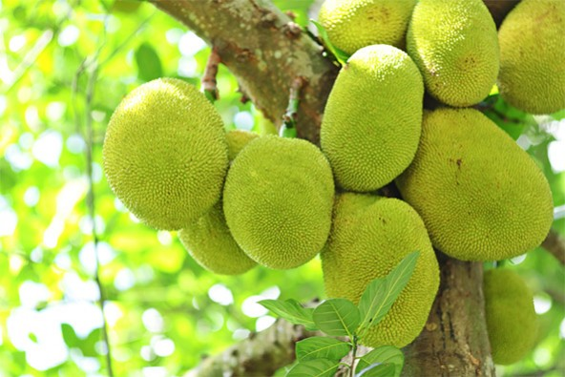
আম
আম ও কাঁঠাল -রসাল এবং মধুর
কাঠাঁল

Slide 16
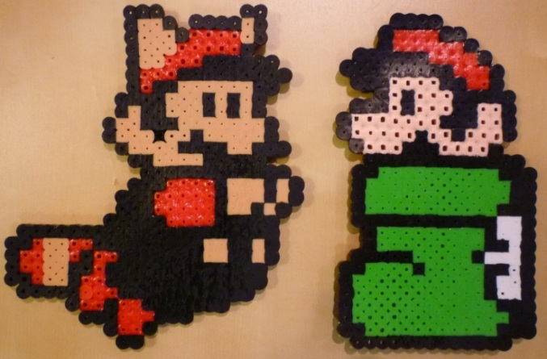
জোড়ায় কাজ
আমদের দেশীয় খাদ্যদ্রব্যগুলোর কোনটির কোন গুন তা ব্যাখা কর।

Slide 17
সমাধান
আমাদের খাদ্যসামগ্রী ত্রিগুনাত্নক
সরস
সুস্বাদু
মধুর

Slide 18
মূল্যায়নঃ
বেগম রোকেয়ার স্বামীর নাম কি?
ক
সৈয়দ সাখাওয়াত হোসেন
সৈয়দ আমির আলি
সৈয়দ ইসমাইল হোসেন
সৈয়দ কবির চৌধরী
খ
গ
ঘ
রোকেয়া সাখাওয়াত হোসেন কাকে মূর্তিমান কাব্য বলেছেন?
ক) নারীকে খ) পুরুষকে বাঙ্গালীকে ঘ) ইংরেজদেরকে
তন্ডল শব্দের অর্থ কি ?
ক) ডাল খ) মরিচ চাল ঘ) পিয়াজ

Slide 19
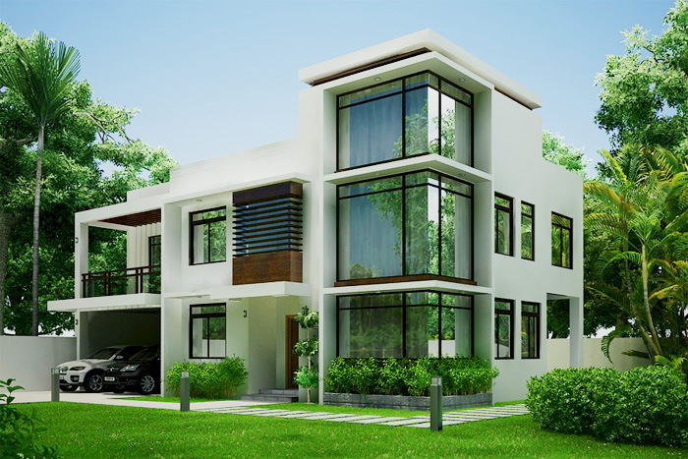
বাড়ির কাজঃ
তোমার জানা নিরীহ বাঙালীদের জীবন যাপন সম্পর্কে ১০টি বাক্য লিখ।

Slide 20
ধন্যবাদ

